Slide 1
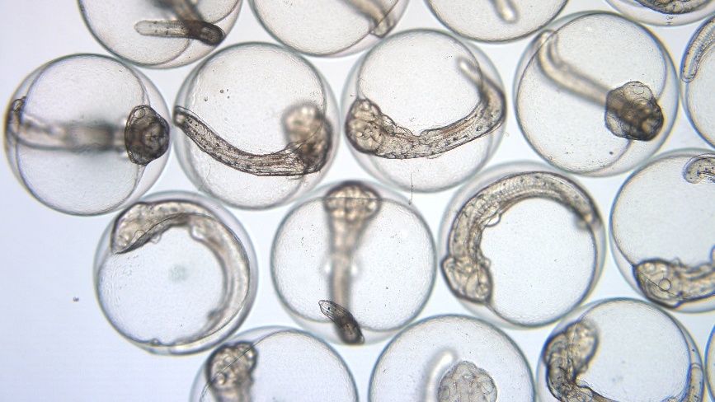
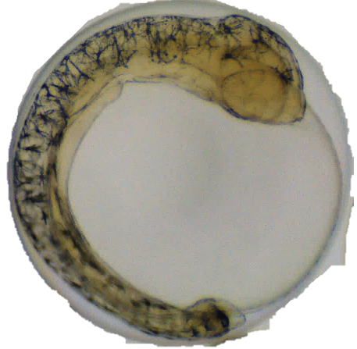
Effekter av ammoniakkutslipp på pelagisk marint miljø
Bjørn Henrik Hansen
Julia Farkas, Marta Bucelli & Raymond Nepstad
03.09.2024 – Forum for framtidens oljevernberedskap

Slide 2
Introduksjon
Overgang fra fossile til ikke-fossile energibærere i maritim transport
Nye energibærere representerer nye utfordringer for miljøet og for responsarbeid i forbindelse med uhellsutslipp
Er ikke-fossile energibærere mindre giftige enn fossile for marint miljø?
Giftighet av ulike typer energibærere i maritim transport
Tidlige livsstadier av fisk som modell for giftighetstesting
Utslippssimuleringer for å predikere skjebne og miljørisiko ved utslipp i marint miljø
Forskningsmangler

Slide 3
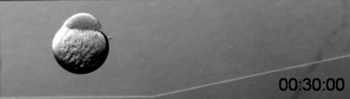
Hvorfor tidlige livsstadier hos fisk?
https://danwagnerlab.org/research
Notes:
Utvikling av zebrafiskembryo fra befruktning til plommesekklarve – det tar under fire dager.
Utrolig mye som skjer og som må skje perfekt koordinert

Slide 4
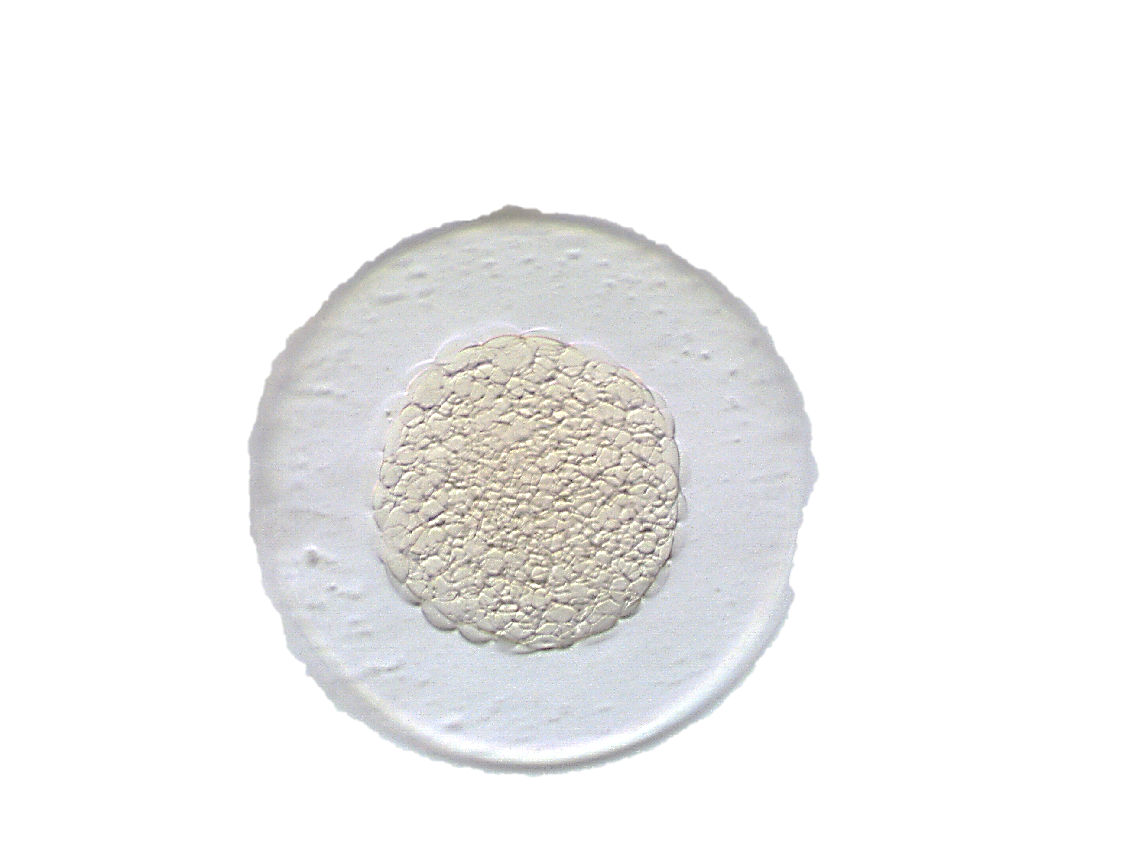
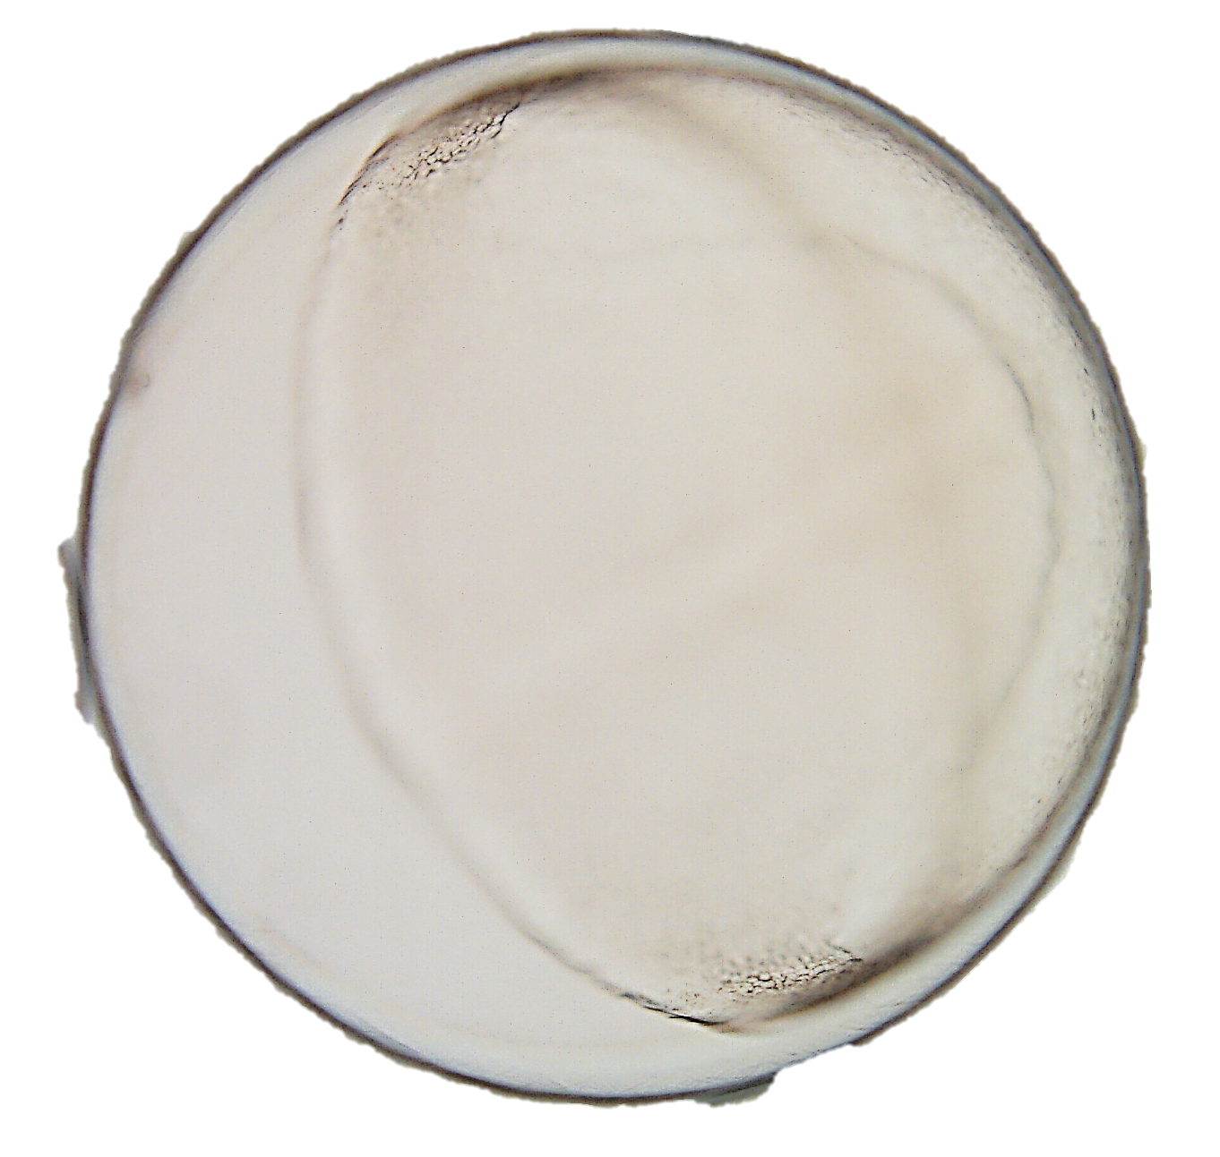
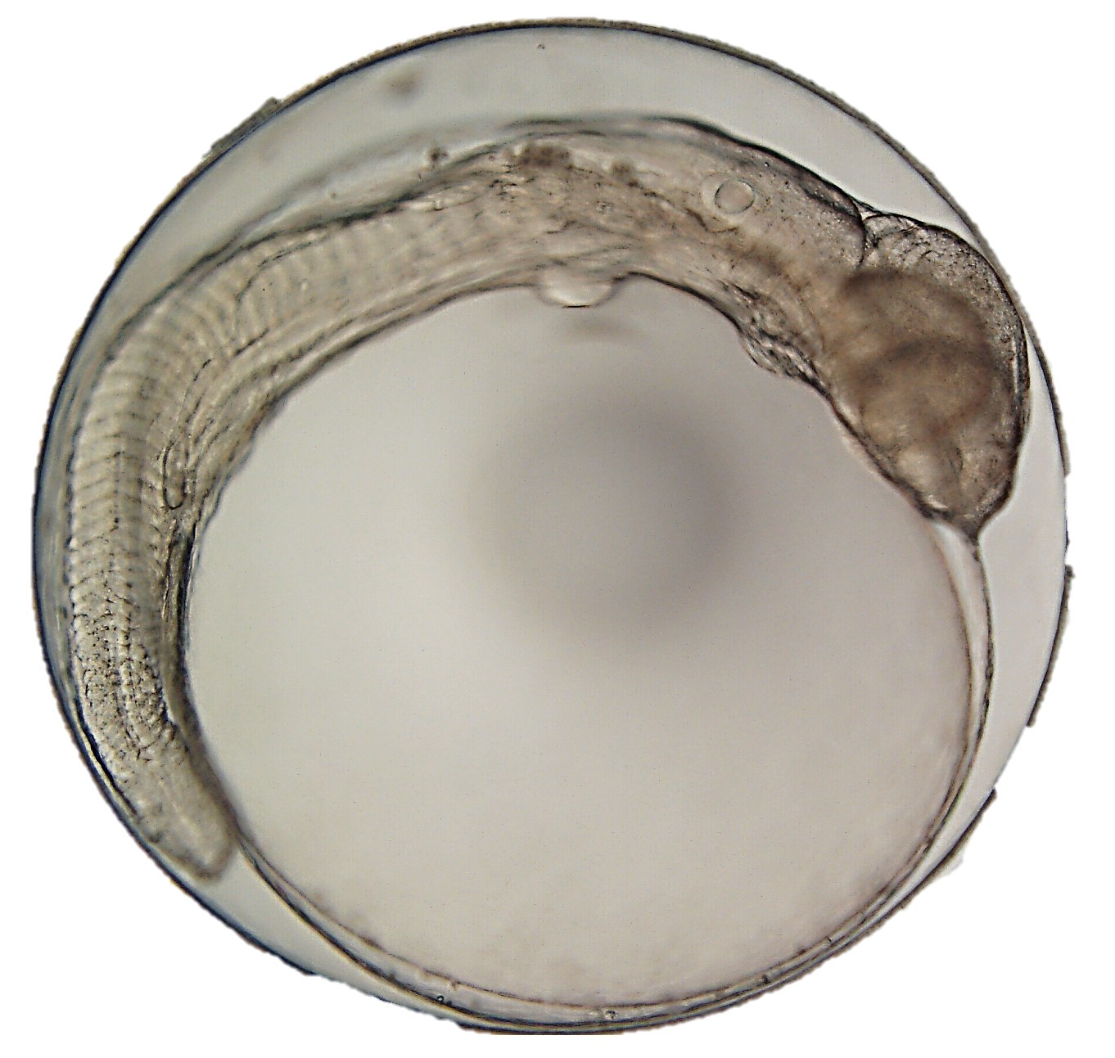
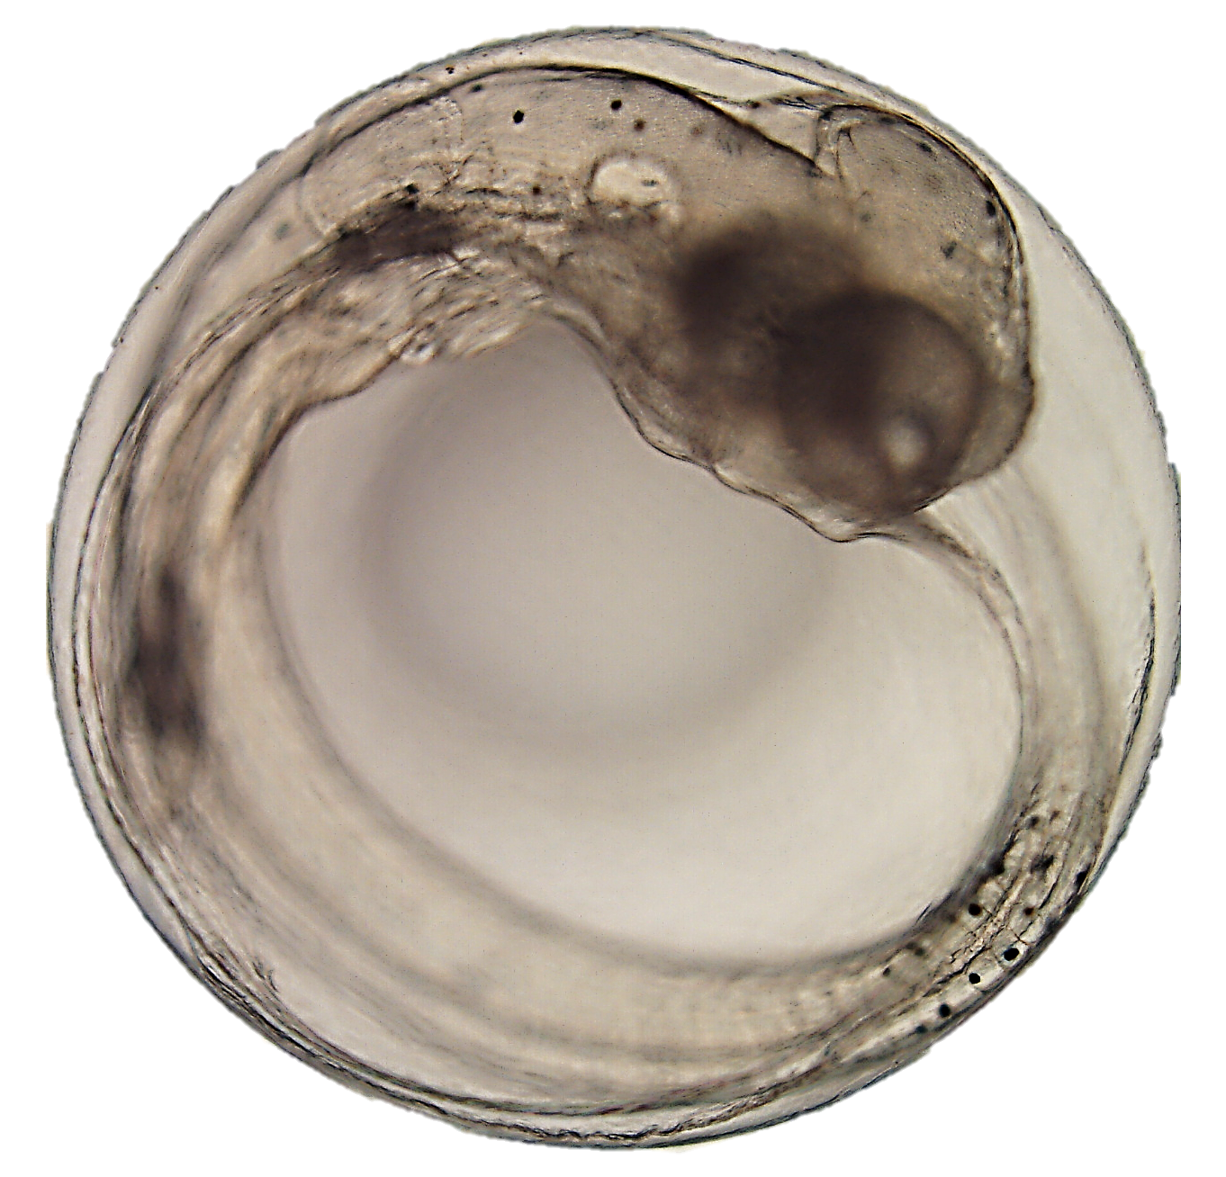
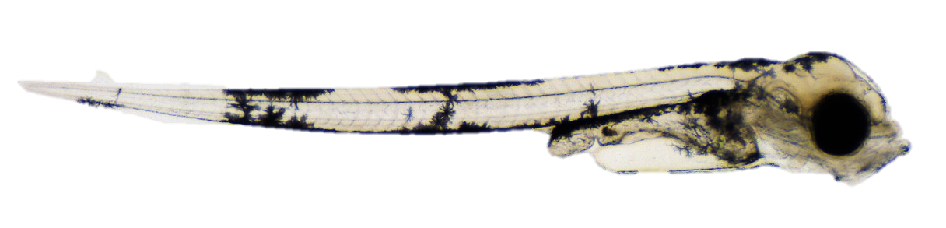
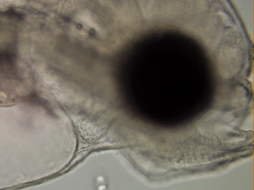
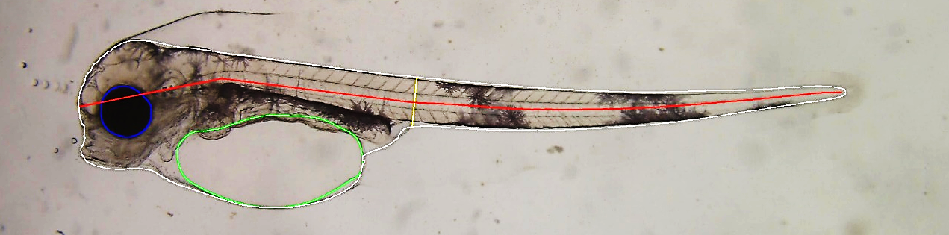
Giftighetstest for torsk utviklet hos SINTEF
BEFRUKTNING
EKSPONERING
RECOVERY
3 DPF
7 DPF
1 DPF
3 DPF
11 DPF
15 DPF
  AKUTT OG FORSINKET GIFTIGHET
  Overlevelse
  Klekkesuksess
  Hjerteaktivitet
  Deformiteter
  Morfologi
Notes:
Vår sebrafisk
Utviklingstid - test

Slide 5
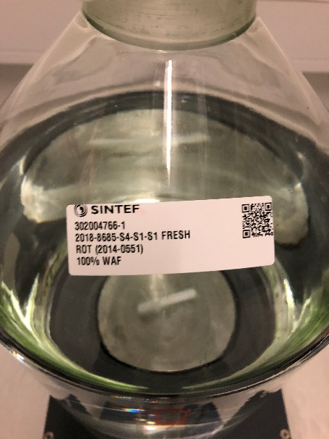
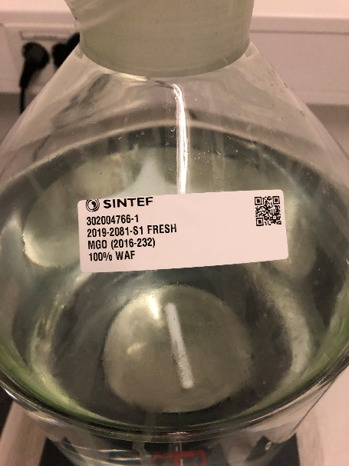
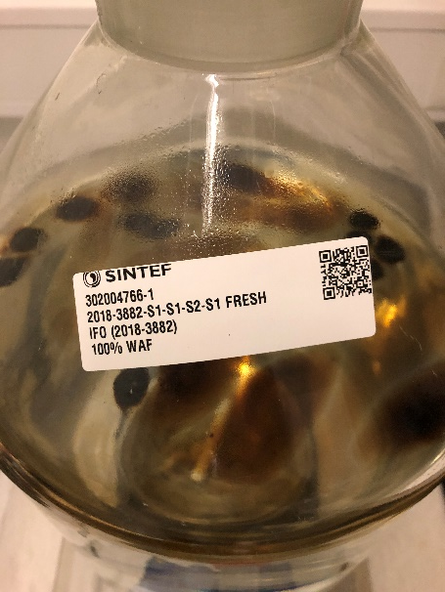

Giftighetstesting av maritime energibærere
AMMONIAKK
MGO1000
MGO500
IF180
$${NH}_{3}+H_{2}0 ⇋{NH}_{4}^{+}+ {OH}^{−}$$
Løst ammoniumklorid i sjøvann
8 konsentrasjoner
Målt total ammonia (TAN=NH₃ + NH₄⁺)
Beregnet konsentrasjon av (NH₃) ut fra TAN-målinger, temperatur, salinitet og pH
 | Total ammonia | Beregnet Uionisert Ammonia, | Beregnet Ionisert Ammonia
Behandling | TA-N, mg/L | mg/L NH3 | mg/L NH4
C1 | 224 | 1.642 | 222.4
C2 | 112 | 1.105 | 110.9
C3 | 56 | 0.679 | 55.3
C4 | 28 | 0.380 | 27.6
C5 | 14 | 0.204 | 13.8
C6 | 7 | 0.104 | 6.9
C7 | 4 | 0.052 | 3.4
C8 | 2 | 0.024 | 1.7
Fuel type | Rotterdam diesel | Marine gas oil | IFO 180
Sulphur content | 0,09 % | 0,05 % | <1%
Kilde | Shell | Esso Slagen | Kystverket (Shell 2014)
Density (g/ml) | 0,885 | 0,852 | 0,961
Flash point (°C) | 62,5 | 82,5 | 88,5
Pour point (°C) | <-36 | <-36 | 18
Asphaltenes (vekt%) | 0,02 | 0,02 | 5-6%
Wax (vekt%) | 3,1 | 0,81 | 4-5%

Slide 6
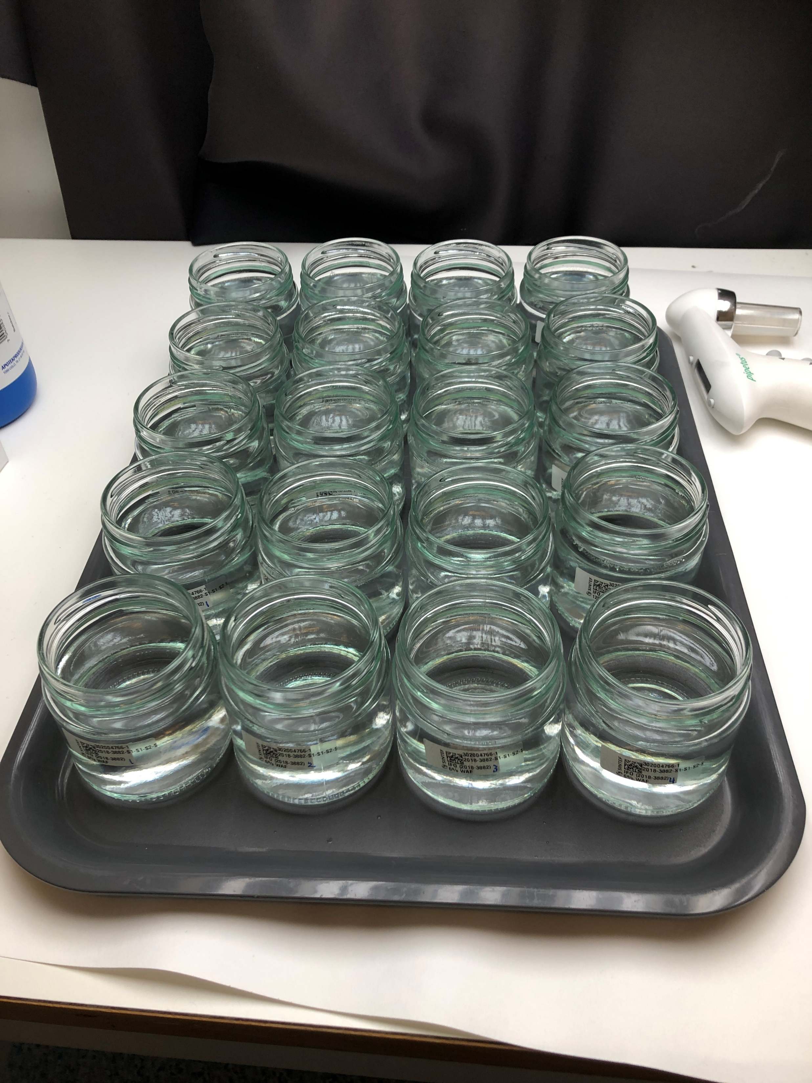
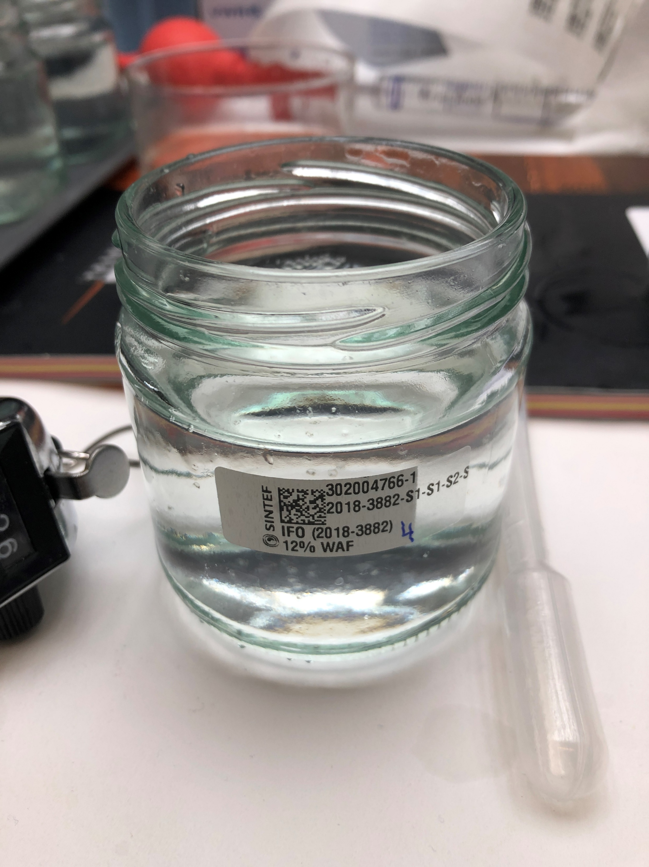
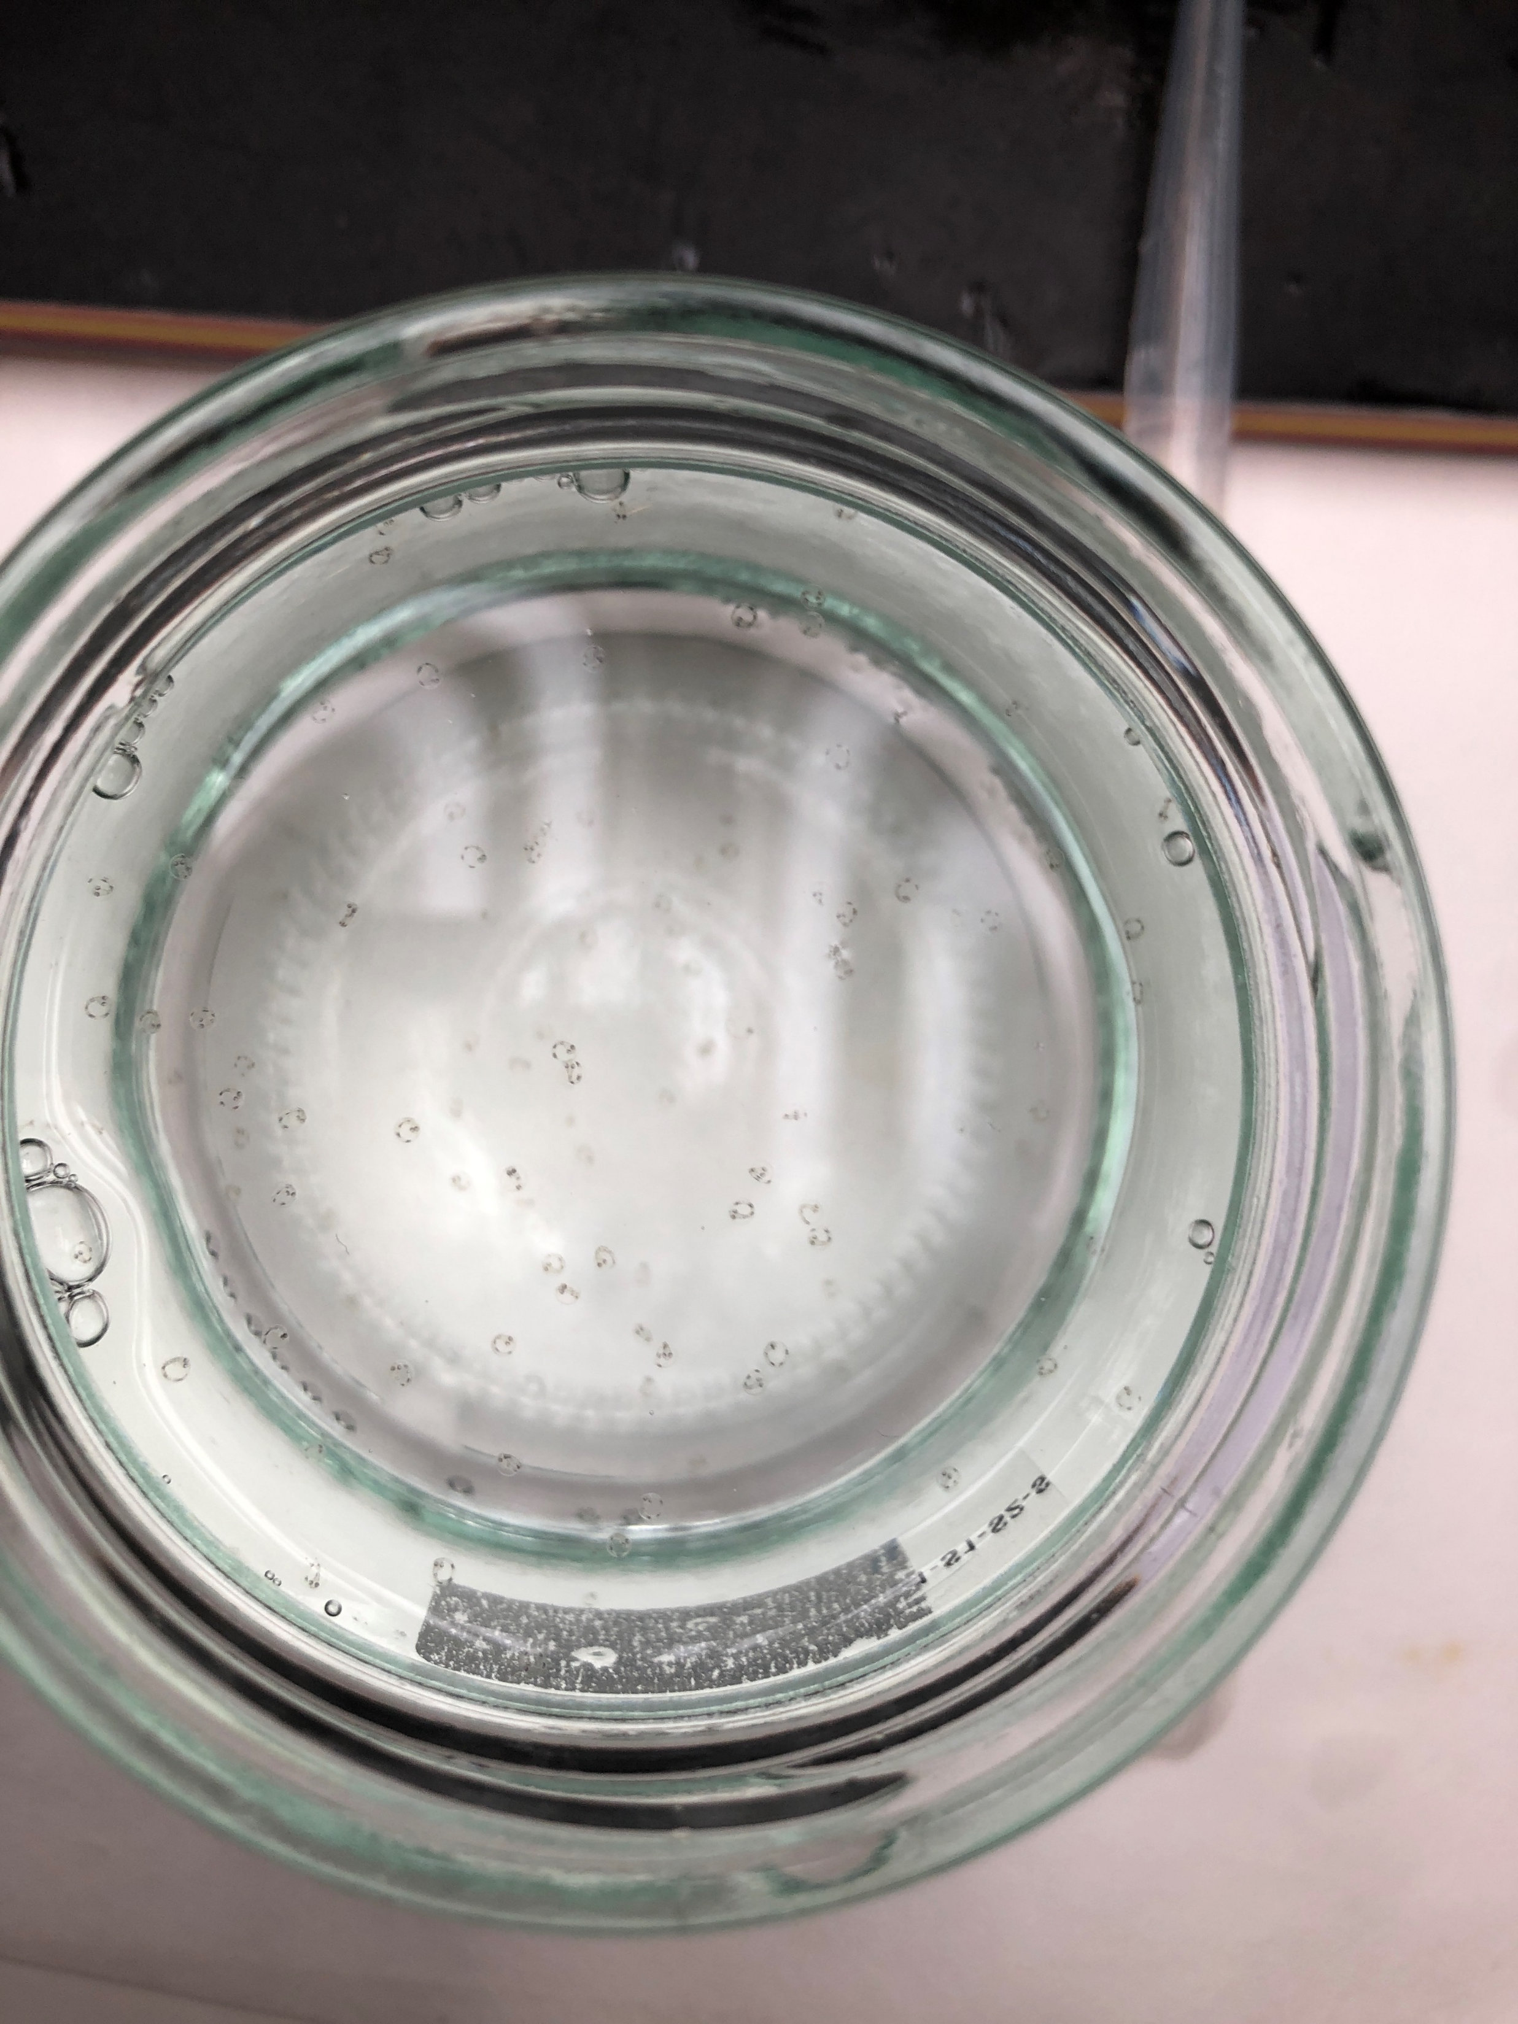
Akutt giftighet – petrogene drivstoff
Testet WAF (1:1000) av tre marine drivstoff i fortynningsserier (100, 50, 25, 12, 6 og 3%)
Over 80 % overlevelse og klekkesuksess i alle behandlinger
Ikke mulig å etablere grenseverdier for overlevelse (LC₅₀) for noen av de petrogene drivstoffene
For lav løselighet til å fremprovosere akutt dødelighet ila fire dagers eksponering
Tidlig klekking (stressklekking) observert

Slide 7
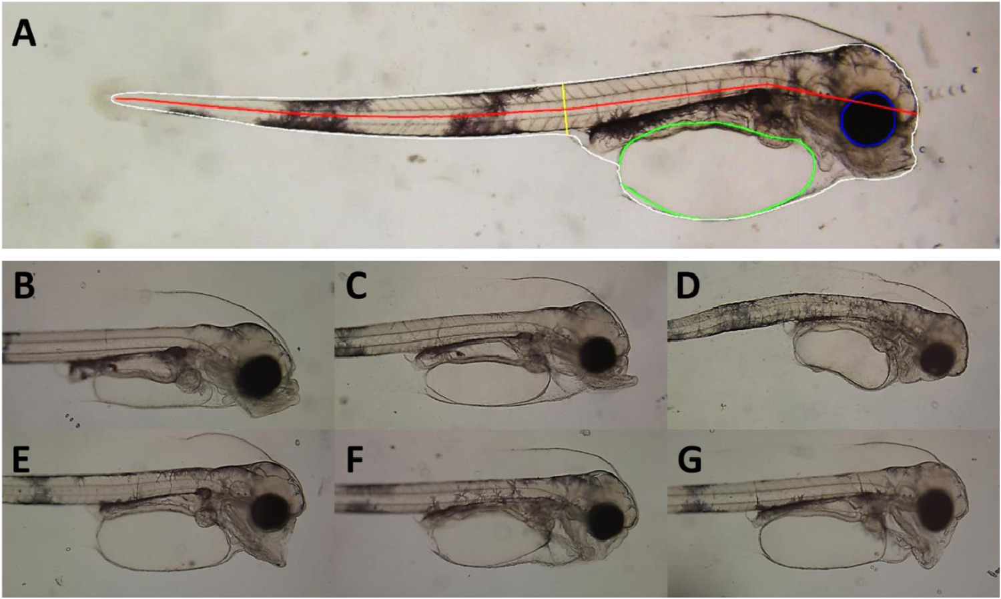
Forsinket giftighet – petrogene drivstoff
Larver eksponert for petrogene drivstoff hadde alvorlige deformiteter

Slide 8
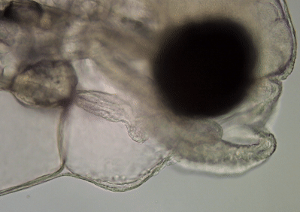
Forsinket giftighet – petrogene drivstoff
Larver eksponert for petrogene drivstoff hadde alvorlige hjerteskader

Slide 9
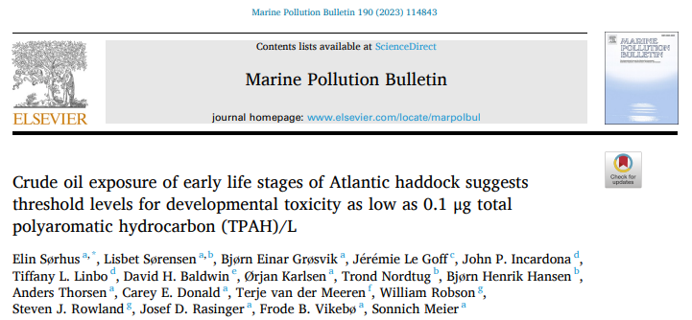
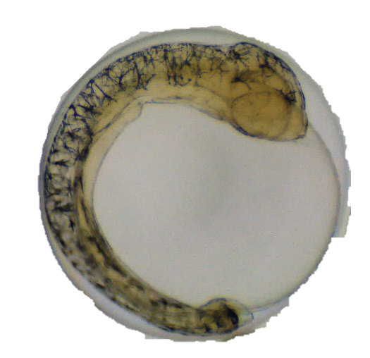
PNEC for petrogene drivstoff
Larvedeformiteter og hjerteskader er gode indikatorer for langtidseffekter på vekst, utvikling og overlevelse
Predicted No Effect Concentrations (PNEC): 0.1 µg PAH/L
Notes:
Petrogene drivstoff forårsaker lite akutt dødelighet, men de forårsaker utviklingsskader ved svært lave konsentrasjoner (µg/L) i vannet

Slide 10
Ammoniakk – akutt og forsinket giftighet
Eksponering for ammonium førte til konsentrasjonsavhengig akutt dødelighet
LC₅₀ beregnet for TAN (NH₃ + NH₄⁺) og NH₃ hver for seg: NH₃ er vesentlig mer giftig enn NH₄⁺
Ingen ytterligere dødelighet etter endt eksponering
Ingen deformerte larver observert
Ingen indikasjoner på forsinket giftighet
LC₅₀: 22 mg TAN/L
LC₅₀: 0.3 mg NH₃/L
[TAN (NH₃ + NH₄⁺)]
[NH₃]
Notes:
Ammoniakk medfører akutt dødelighet når konsentrasjonen er høy nok (mg/L), og eggene som overlever akutt eksponering utvikler seg normalt

Slide 11
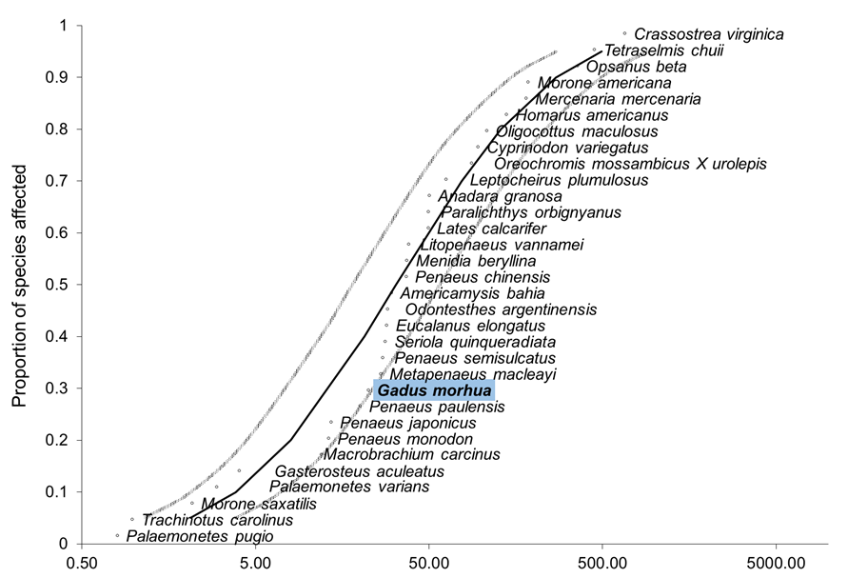
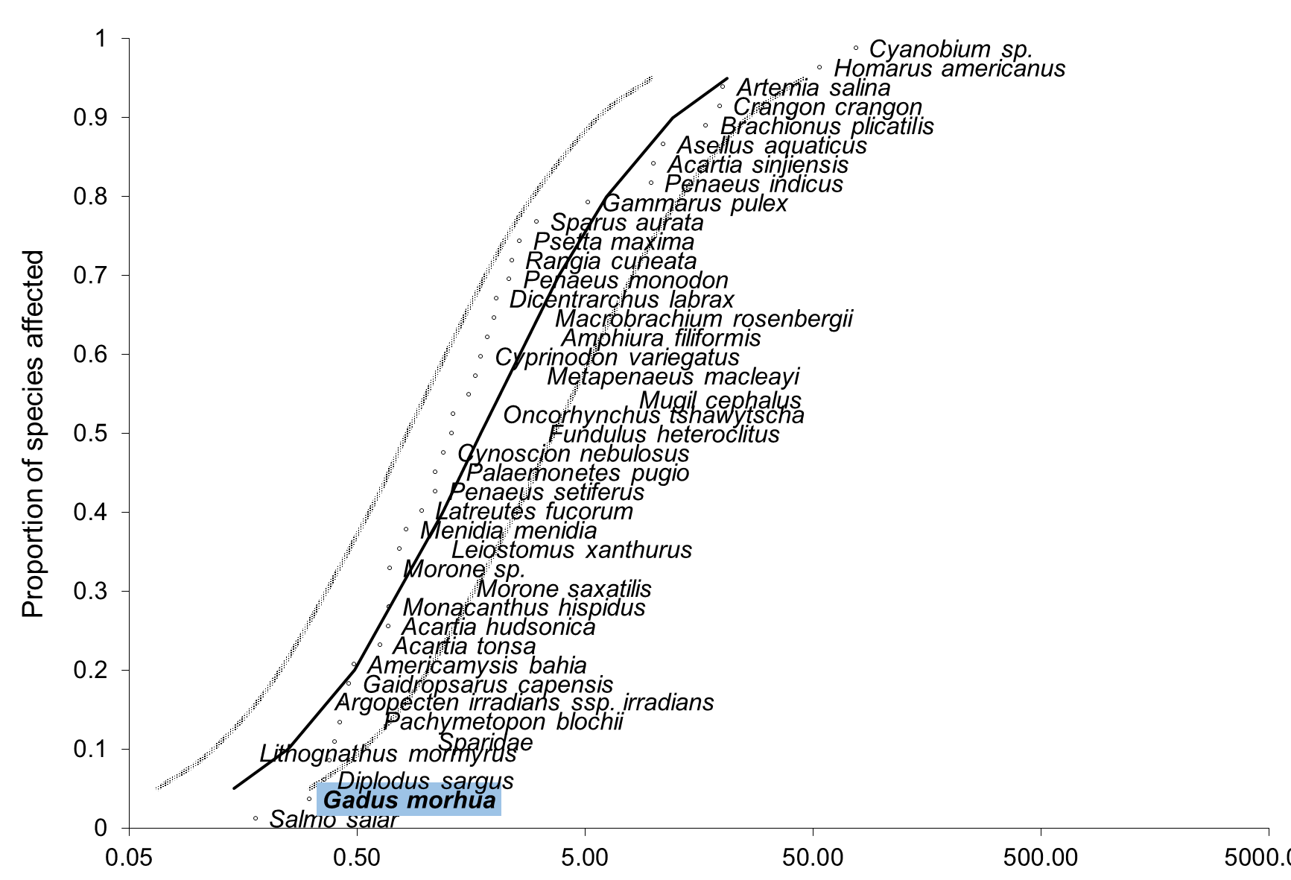
Species Sensitivity Distribution og PNEC for ammoniakk
[TAN (NH₃ + NH₄⁺)]
[NH₃]
NH₃ er vesentlig mer giftig enn NH₄⁺, men siden over 90 % eksisterer i sjøvann som NH₄⁺, benytter vi PNEC for summen av disse (TAN)
Predicted No Effect Concentrations (PNEC): 2 mg TAN/L
Notes:
Hvilke arter er mest sensitive?
Ved hvilken konsentrasjon ser vi ingen effekter på noen arter?
Ved en gitt konsentrasjon, hvilke arter er potentielt påvirket?
Torsk er relativt sensitiv for TAN, men blant de mest sensitive for NH3

Slide 12
Hva betyr dette i forbindelse med uhellsutslipp?
Hvilke av energibærerne forårsaker mest skade på gyteprodukter av fisk?
Konsentrasjoner i miljøet (Predicted Environmental Concentrations, PEC) i et gitt utslippsscenario kan beregnes ved bruk av modeller
Vi kan anslå en risiko ved vannvolum hvor konsentrasjonen i vannet overstiger grenseverdien for giftighet (PNEC) :
Predicted Environmental Concentration
__________________________________________________
Predicted No Effect Concentration
Notes:
PEC: Properties of the component released (boiling point, the release scenario (depth, rate, mass) AND the environment in which it has been released (current, weather, location)
PNEC: Toxic properties to local biota
ERA
DREAM model – fate of ammonia in the marine environment
Ratio > 1 → risk of environmental effects
Dissolved and bioavailable fraction
Where does these concentrations occur

Slide 13
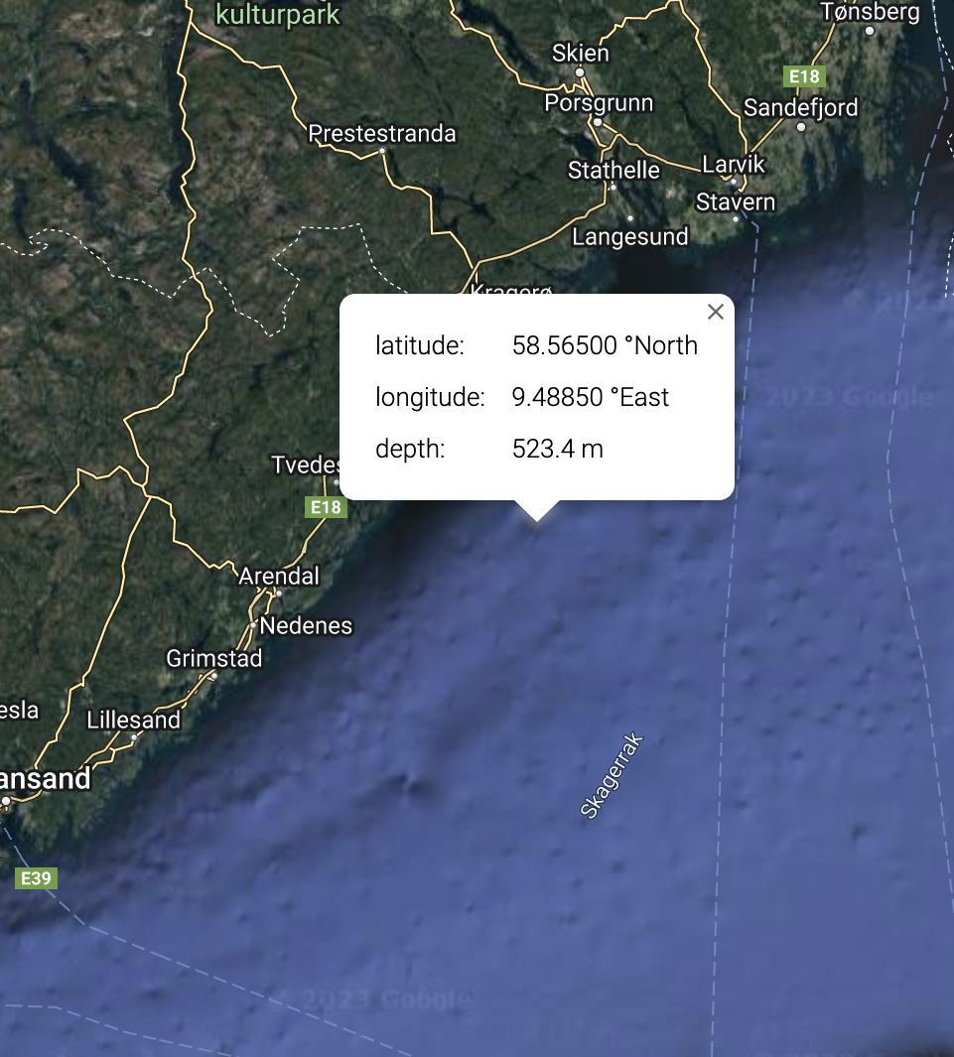
Utslippsscenario - modellering
DREAM – Dose-related Risk and Effects Assessment Model
Input-verdier: Tetthet, løselighet, damptrykk og degraderingsrater
Beregner konsentrasjoner av kjemikalier i vannet i tid og rom
Risiko definers som vannvolum hvor PEC/PNEC > 1
Scenario design:
Parameter | Unit | Value
Simulation start | - | 10.05.2022
Spill duration | days | 10
Spill amount | tons | 10 000
Spill depth | m | 5
Simulation duration | days | 10
Currents | - | NorKyst800
Winds | - | ERA5
Water temperature | °C | 10
Lagrangian particles (dissolved phase) | - | 40 000
Model time step | minutes | 15
Concentration grid horizontal resolution | m | 500
Concentration grid vertical resolution | m | 10
Notes:
N58.565 E9.4885
Koordinatene benyttet til Scope øvelsen, hvor scenariet var kollisjon mellom annet fartøy og en NH3 kjemikalietanker utenfor Langesund (på vei til/fra Hærøya).
Hærøya er pr. i dag et kraftsentrum innen NH3 i Norge, og godt involvert i FME H2i.

Slide 14
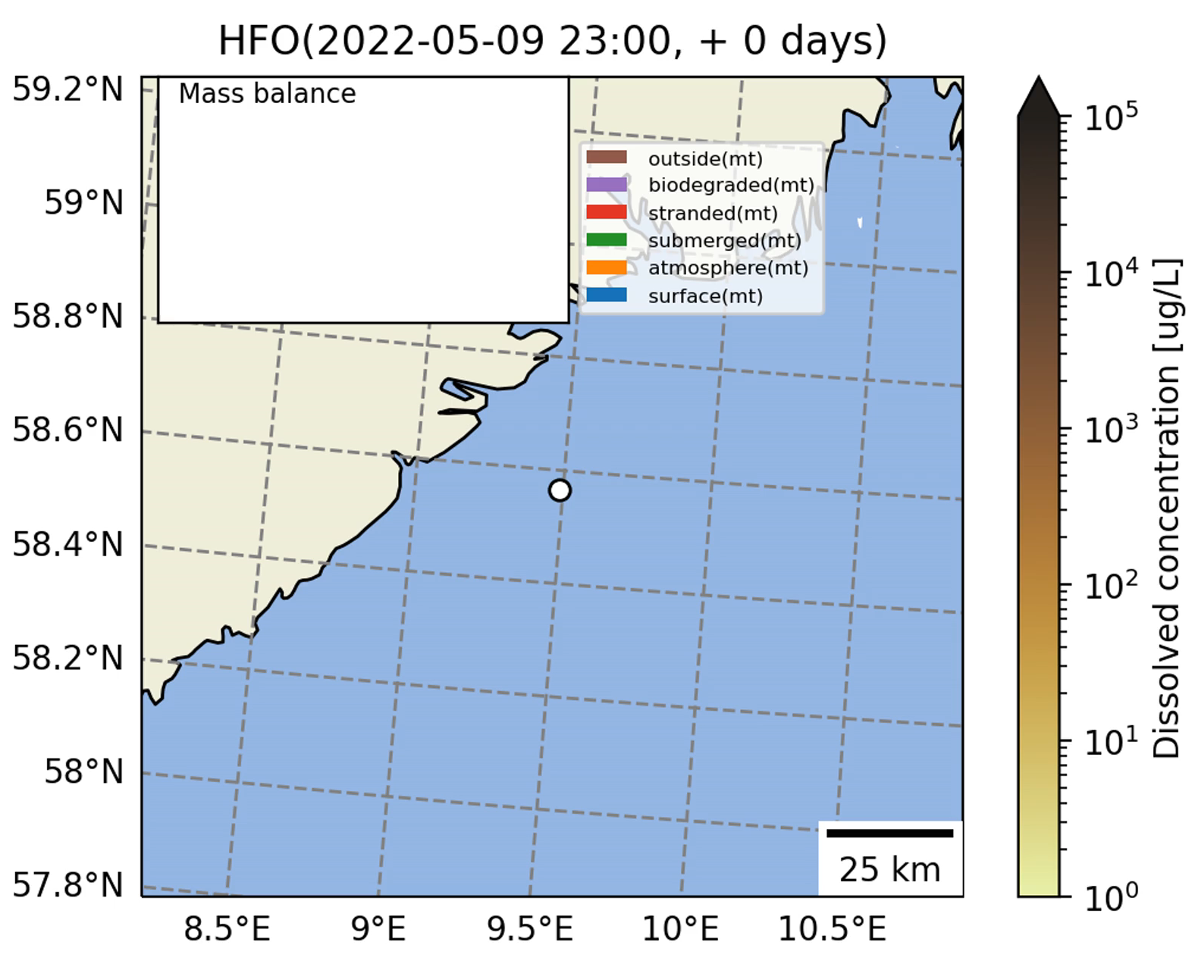


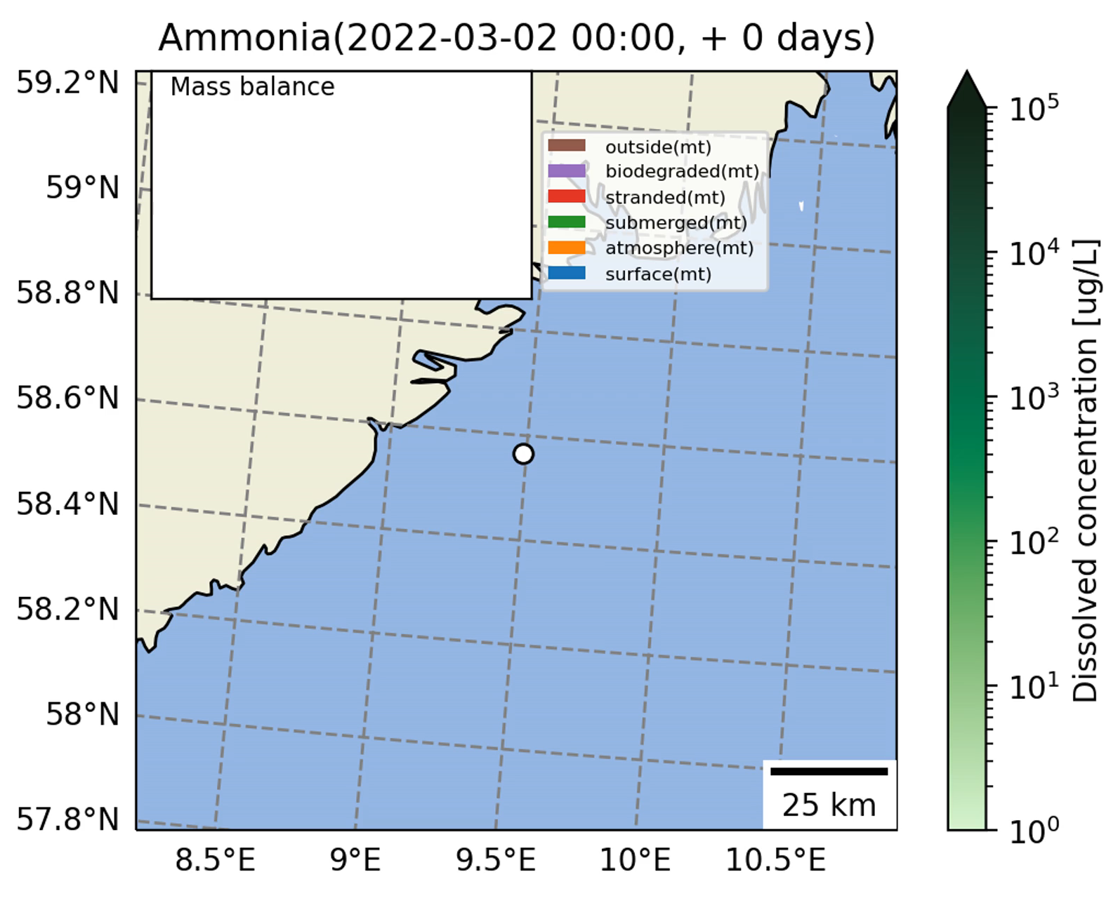
Spredning ved akutt utslipp
Modellsimuleringer viser at ulike drivstoff har ulik skjebne i miljøet
HFO
MARINE GAS OIL
ULSFO
AMMONIAKK

Slide 15
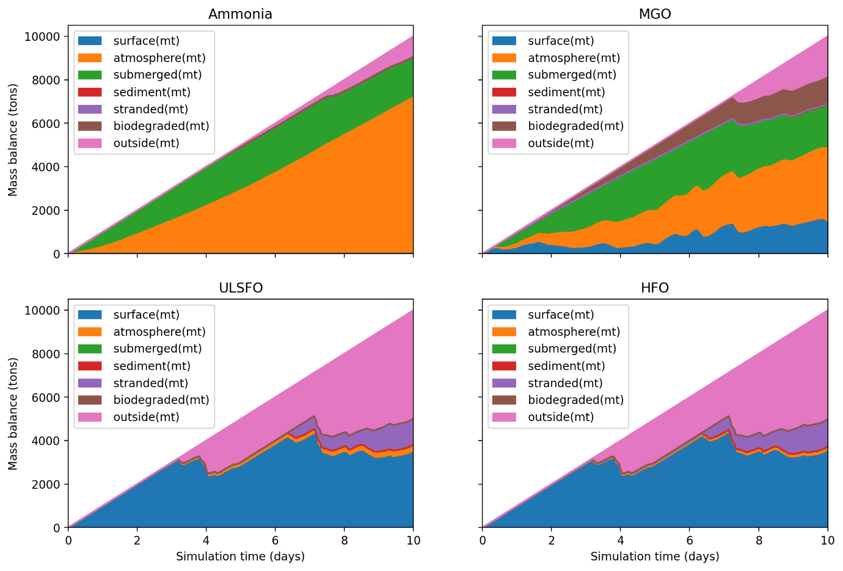
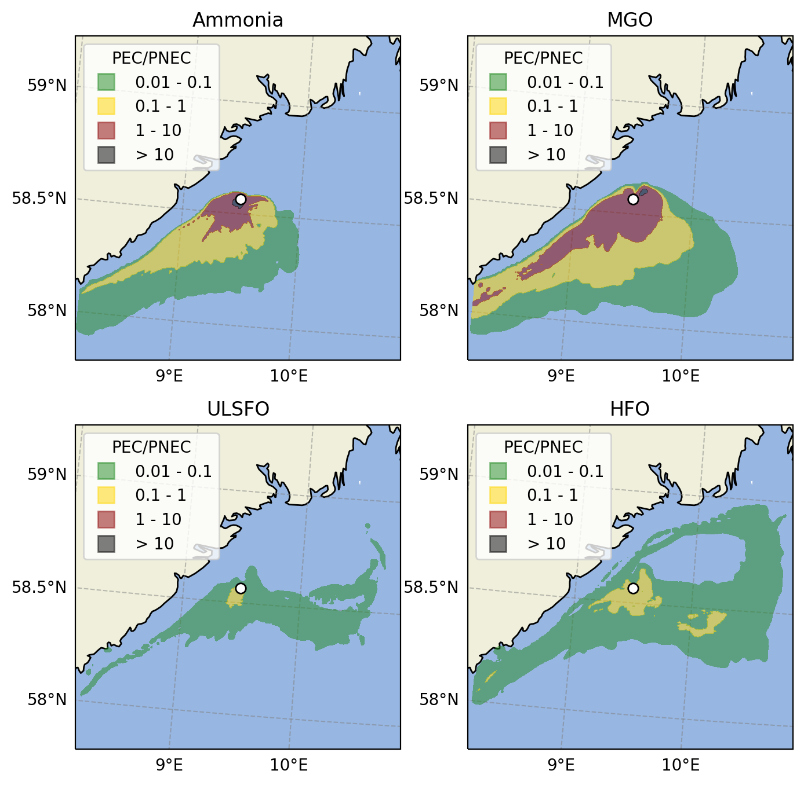
Skjebne og risiko for skader på gyteprodukter
MASSEBALANSE
RISIKO

Slide 16
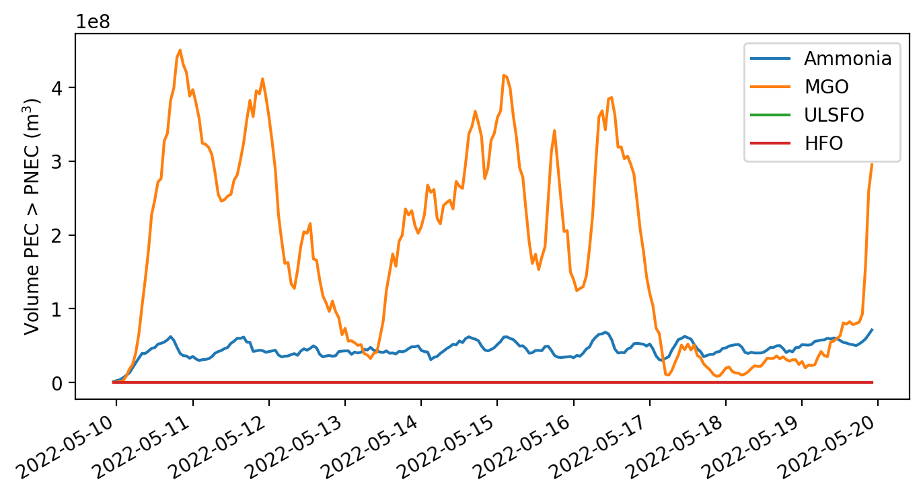
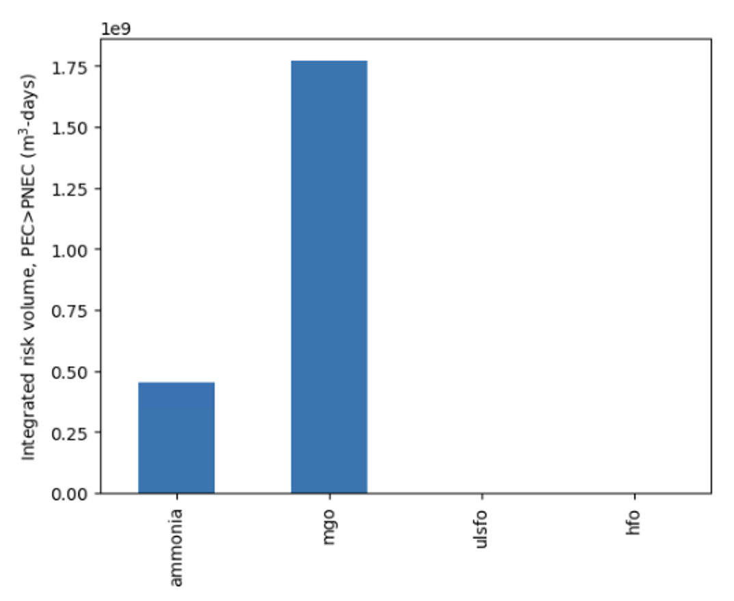
Vannvolum hvor PEC/PNEC > 1
Høyest risiko for pelagiske fiskeegg er assosiert med utslipp av MGO etterfulgt av ammoniakk
HFO og ULSFO utslipp er ikke assosiert med risiko for skader på pelagiske fiskeegg

Slide 17
Konklusjoner
Giftighetstesting av petrogene energibærere:
  Kjemisk svært komplekse og generelt lite vannløselige
  Forårsaker i større grad langtidseffekter enn akutt giftighet, selv ved lave eksponeringskonsentrasjoner
Giftighetstesting av ammoniakk:
  Veldig vannløselig, men omdannes raskt til NH₄⁺ i sjøvann
  NH₃ er svært flyktig og kan i stor grad fordampe
  Forårsaker akutt dødelighet ved høye konsentrasjoner
  Ingen indikasjoner som tyder på langtidseffekter på larveutvikling
Preliminære modellresultater (utslipp på 10 meters dyp):
  Spredning og massebalanse etter utslipp varierer for all energibærerne, og med lokasjon, vær og vind.
  Risiko for miljøskade avhenger av lokal berørt biota
  Ammoniakk har lavt damptrykk, noe som fører til høy avdampning fra havoverflaten
  MGO har størst potensial for skade på pelagiske fiskeegg, etterfulgt av ammoniakk
  Tungolje (HFO) og ULSFO er såpass lite vannløselige at de ikke ser ut til å utgjøre noen risiko for pelagiske fiskeegg, men har et vesentlig større risiko for effekter på biota på strender og på overflaten
Notes:
Low vapour pressure, High water solubility, Ionizes to ammonium in water (dep, Not bioaccumulative
Lack of ecotoxicity data for cold-water marine species
Impact-based scenarios should be considered for specific locations

Slide 18
Forbedringer - kunnskapshull
Modellverktøy (DREAM) eksisterer, men bør utvikles videre
  Bedre fordampningsrater og løselighet (termodynamikk)
  Inkludere nedbrytning/omdanning av ammoniakk (fordeling NH₃ og NH₄⁺, samt omdannelse til NO₃⁻)
  Fordeling mellom NH₃ og NH₄⁺ viktig for korrekt å predikere giftighet da NH₃ er vesentlig giftigere
  Undervannsutslipp av trykksatt ammoniakk – oppdatering av plume-modellen
Mer realistiske scenarier
  Lagring om bord
  Mengder
  Lokasjon
Ammoniakk som nitrogenkilde - Ammoniakkutslipp kan forårsake langtidseffekter gjennom økt nitrogen som potensielt kan forårsake en gjødslingseffekt
Respons ved uhellsutslipp?
  Skal f.eks. leding av ammoniakk til sjøvann være en respons-opsjon ved landbaserte utslipp bør risiko for effekter på resipienten vurderes f.eks. ved bruk av modeller
Feltforsøk bør vurderes – modelltesting og -validering

Slide 19


TUSEN TAKK FOR OPPMERKSOMHETEN!
Arbeidet er blitt finansiert av:
Kystverket (32603693)
The HYDROGENi Research Centre (hydrogeni.no) finansiert gjennom forskningsprogrammet FMETEKN av Forskningsrådet og industripartnere i HYDROGENi (333118).
Sysselmesteren på Svalbard (18:129 - Spredning og miljøeffekter av marine drivstoff ved uhellsutslipp i Arktiske farvann)

Slide 20
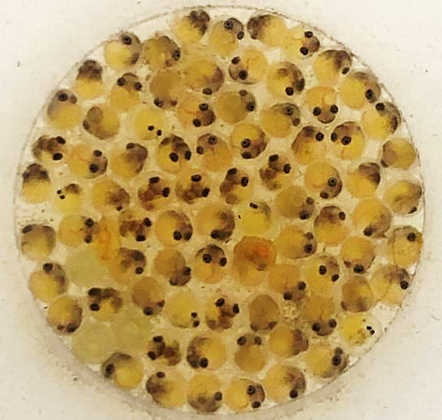
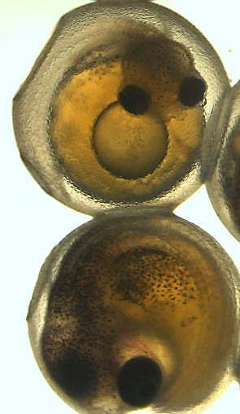
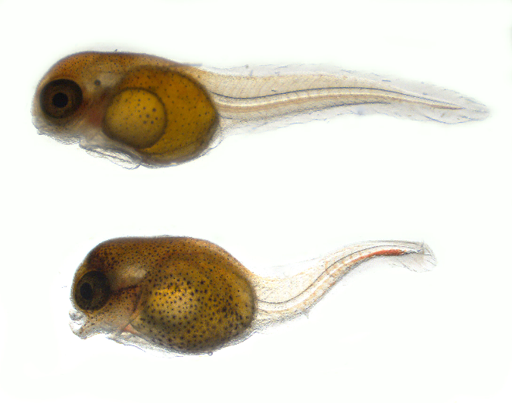
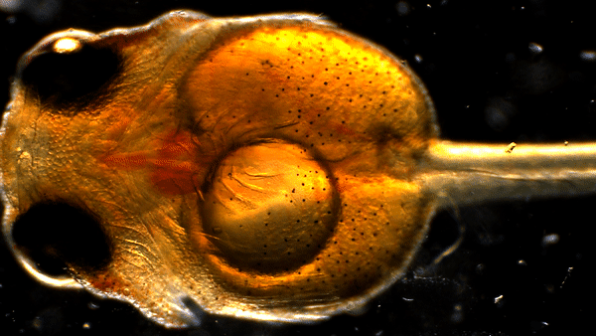
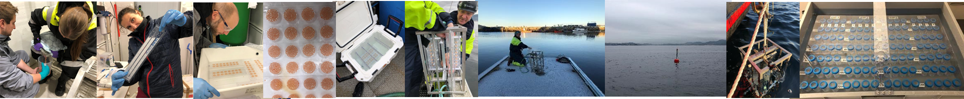
INSERT-SYSTEMET MULIGGJØR IN SITU STUDIER

